Slide 1

Master-detail ažuriranje po MVP patternu
Kolokvijum 1 – Web programiranje
Blagoje Stojsavljevic 2018/271407

Slide 2
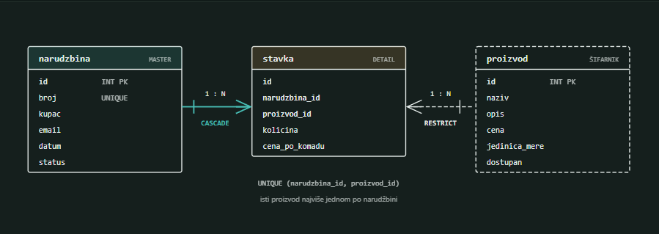
Model podataka i master-detail relacija
Narudžbina postoji samostalno.
Stavka ne postoji bez narudžbine — strani ključ stavka.narudzbina_id je NOT NULL, pa svaka stavka pripada tačno jednoj narudžbini.
To je ono što relaciju čini master-detail, a ne običnom vezom: životni vek pod zapisa zavisi od nadređenog.
Proizvod je nešto treće. Stavka ga referiše, ali proizvod nije njen roditelj — postojao je pre nje i ostaje posle nje.
Zato se dva strana ključa u istoj tabeli namerno ponašaju različito.

Slide 3
Zašto MVP ?
MVP deli aplikaciju na tri uloge sa jasno razdvojenim odgovornostima:
Model — entiteti domena i njihova pravila. Ne zna da korisnički interfejs postoji.
View — pasivan sloj. Prikazuje ono što dobije i prijavljuje korisničke događaje. Ne sadrži poslovna pravila i nikada ne pristupa modelu.
Presenter — posrednik. Prima događaj od View-a, proverava ulaz, radi nad modelom i vraća stanje koje View prikazuje.

Slide 4
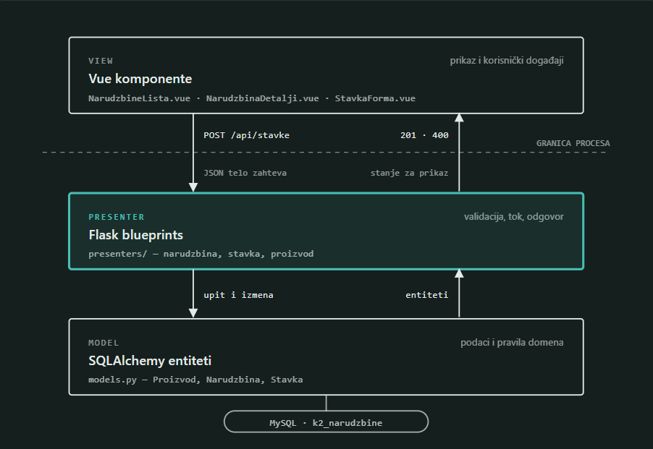
Raspored odgovornosti
Granica između View-a i Presentera je stvarna granica procesa — preko nje ide HTTP, a ne poziv funkcije.
Komponenta nema pristup bazi ni pravilima domena — ona poziva Presenter i prikazuje ono što dobije.

Slide 5
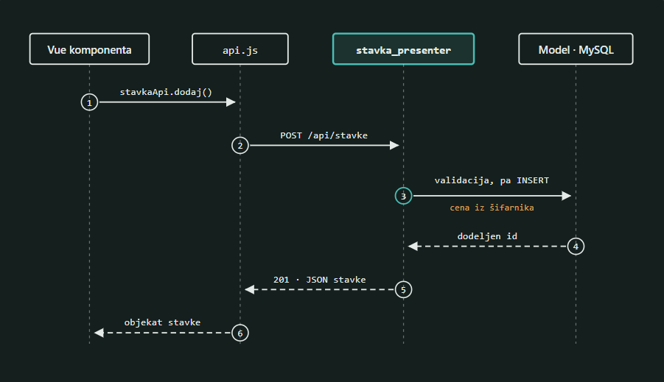
Put jednog ažuriranja
Dodavanje stavke postojećoj narudžbini prolazi kroz sva tri sloja.
Svaki sloj radi tačno svoj deo posla.

Slide 6
Šta master-detail konkretno znači u radu?
Brisanje narudžbine briše i sve njene stavke.
  Pravilo je postavljeno na dva mesta koja se ne isključuju:
    ON DELETE CASCADE u bazi je poslednja odbrana
    cascade="all, delete-orphan" u modelu
Brisanje zapisa koji nije roditelj
  Proizvod se ponaša suprotno. Ako stoji na nekoj stavci, brisanje se odbija sa statusom 409.

Slide 7
Premeštanje pod zapisa
  Narudžbina se pri izmeni stavke bira u select polju, pa promena tog polja premešta stavku na drugu narudžbinu.
  Presenter proverava da izabrana narudžbina zaista postoji pre nego što izmenu prihvati
  View ne sme sam da pretpostavi da je izbor ispravan.
Zapamćena cena
  cena_po_komadu se prepisuje iz šifarnika kada se stavka kreira ili kada joj se promeni proizvod.
  Izmena količine ne dira zapamćenu cenu. Zbog toga kasnija promena cenovnika ne menja iznose ranije unetih narudžbina

Slide 8
Izvedeni podaci nadređenog zapisa
  Broj stavki i ukupan iznos ne stoje u tabeli narudzbina — računaju se iz podređenih zapisa, u modelu.
  Da su upisani kao kolone, morali bi se ručno održavati pri svakoj izmeni stavke i pre ili kasnije bi se razišli sa stvarnim stanjem.
Pravila u okviru nadređenog zapisa
  Isti proizvod sme se pojaviti najviše jednom po narudžbini.
  Presenter proverava zauzeće pre upisa i vraća poruku vezanu za to polje, tako da korisnik dobija predlog da izmeni količinu umesto greške iz baze.

Slide 9
Hvala na paznji!
Stojsavljevic Blagoje 2018/271407

